Slide 1
讨论：
机械波与光波的区别
光的波粒二象性的理解
光传播的叠加
科学是不是真理

Slide 2
机械波与光波的区别

Slide 3
机械波是由机械振动产生的，机械波只能在介质中(实物)传播，不能在真空中传播。
没有传播介质，即使机械振动再强烈也不会产生机械波。
机械波可以是横波，也可以是纵波。

Slide 4
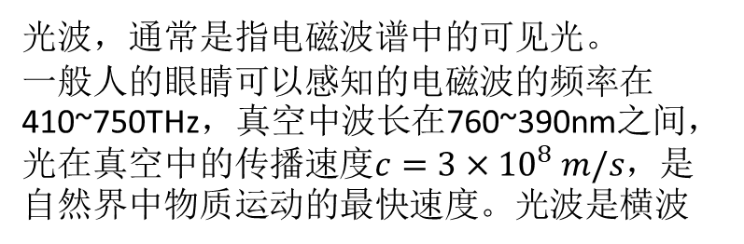
光波，通常是指电磁波谱中的可见光。
一般人的眼睛可以感知的电磁波的频率在410~750THz，真空中波长在760~390nm之间，
光在真空中的传播速度$c=3×{10}^{8} m/s$，是自然界中物质运动的最快速度。光波是横波

Slide 5
区别：
光波(电磁波)是横波，机械波可以是横波也可以是纵波。
机械波是由于机械振动产生的，机械波的产生条件是振源和介质
电磁波产生的振源是电荷，产生的原因是电荷的运动引起电场和磁场的变化
需要说明的是：机械波的传播是需要介质的，而电磁波的传播是不需要介质的

Slide 6
光的波粒二象性的理解
光既具有粒子性又具有波动性

Slide 7
光的粒子性使得光具有能量和动量，可以与物质发生相互作用，如光电效应和康普顿散射等。
康普顿散射（Compton Scattering），或称康普顿效应（Compton Effect），是指当 X 射线或伽马射线的光子与物质相互作用时，因失去能量而导致波长变长的现象。这一波长变化的幅度被称为康普顿偏移。康普顿本人引用光电效应和狭义相对论来解释这一现象，并推导出康普顿频移公式
图为光电效应示意图

Slide 8
波动性则使得光具有干涉、衍射等特性，为光学仪器的设计和制造提供了理论基础

Slide 9
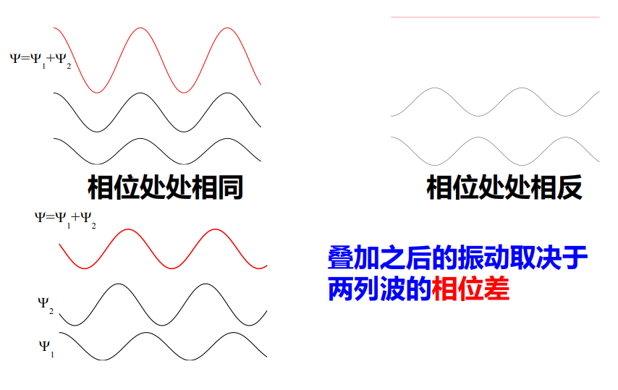
光传播的叠加
两列波在相遇点的合振动是各个波独自在该点振动的矢量叠加（矢量和）
类型
同频率光波叠加
振动方向相同/振动方向垂直
不同频率光波叠加
光拍
进一步讨论：光的干涉
光的干涉是光波叠加的结果
光的干涉强调的是在一段时间内在空间中某处的稳定叠加，即产生稳定的光强的强弱分布（干涉条纹）的现象

Slide 10
光拍
两个在同一方向上传播的振动方向相同，振幅相等而频率相差很小的单色光波的叠加的结果将产生光学上有意义的“拍”现象
是光电信息技术中检测微小频率差的好方法。

Slide 11

科学是不是真理
专家观点：
科学不是真理，科学是由实践检验并无限趋近真理的方法。科学是在探索真理的过程中，在一定条件下的、按照特定方法构造的可以自圆其说的方法论和知识体系。真理不等于科学，真理是在一定条件下，人们对于客观事物及其规律的正确反映。在探索真理的过程中，科学时常会出错，但科学追求的目的是真理；真理是客观存在的，不论人们在认识事物的时候可能得出多少种结论，但只有一种符合客观实际的认识才是真理，但是真理不是知识体系。
李志民
李志民：中国教育发展战略学会副会长兼人才发展专业委员会理事长

